Slide 1
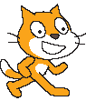

Plongeur

Slide 2
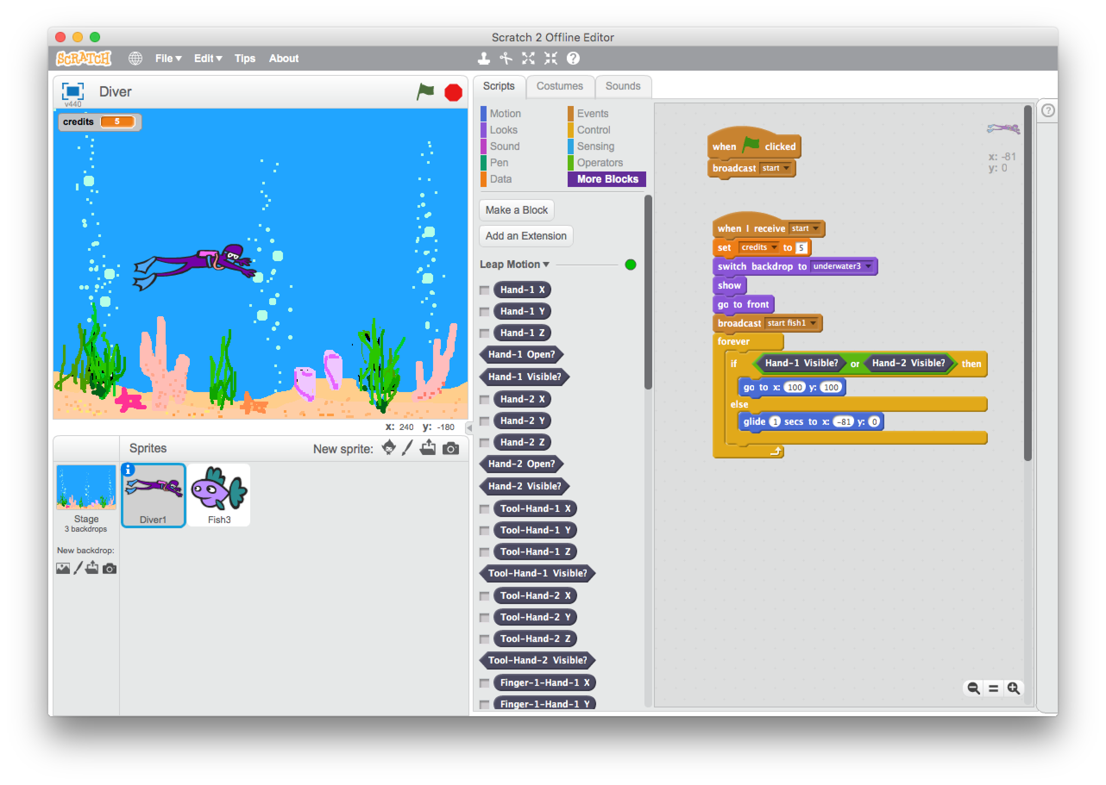
Plongeur
Le but est de terminer le jeu.
Ouvrir le projet ‘Plongeur.sb2’.
Fichier -> Ouvrir
Sélectionner: ‘Plongeur.sb2’

Slide 3
Plongeur
Tu vois le plongeur.
Le but est de le faire nager sans toucher les poissons.
Le jeu n’est pas terminé, il faut encore que:
Le plongeur suit ta main.
Pouvoir redémarrer le jeu.
Gagner la partie.

Slide 4
Plongeur
Regarde ce qu’il se passe quand tu exécutes le programme.
Quand la main est sur le LeapMotion, le plongeur bouge à la position x=100 et y=100.
Si la main n’est plus détectée par le LeapMotion, le plongeur revient à sa position initiale.

Slide 5
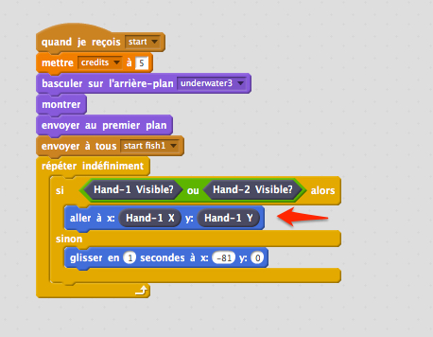
Plongeur
Mais… nous voulons que le plongeur suive notre main.
Clique sur le plongeur dans la fenêtre en bas à gauche.
Dans la partie code, tu vois les blocs qui controle les mouvements du plongeur.
Bilbiothèque ‘Ajouter blocs’.
Glisser le bloc ‘Hand-1 X’ dans le paramètre ‘x:’ du bloc ‘aller à x: 100 y: 100’.
Même chose pour ‘Hand-1 Y’. Paramètre ‘y:’

Slide 6
Plongeur
Maintenant exécute le programme, tu vois que le plongeur suit les mouvements de la main. Si tu enlèves la main, le plongeur retourne à son point de départ.

Slide 7
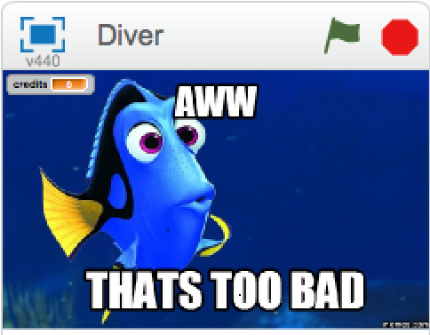
Plongeur
OK, premier objectif atteint.
Le plongeur suit ta main.
Pouvoir redémarrer le jeu.
Gagner la partie.
Pour pouvoir redémarrer le jeu, il nous faut rajouter un nouveau bouton.

Slide 8
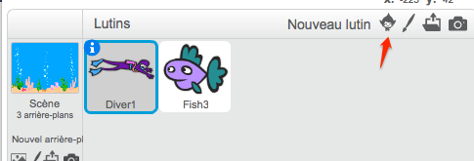
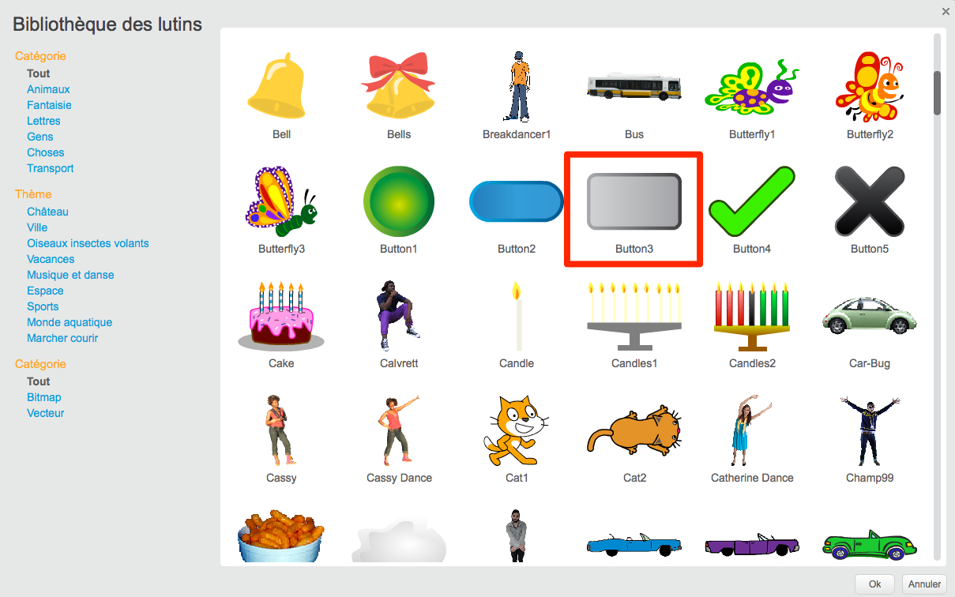
Plongeur
On peut ajouter un nouveau bouton en cliquant sur la tête de lutin dans la fenêtre Lutins en bas à gauche.
Chercher le bouton et cliquer sur ‘OK’.

Slide 9
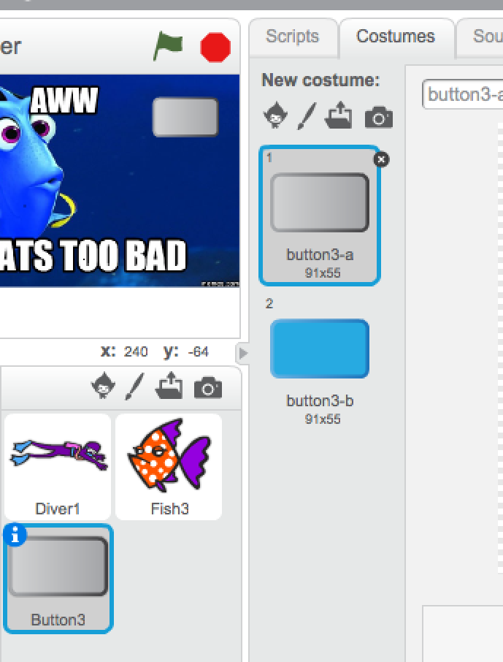
Plongeur
Choisi un bon emplacement pour le bouton en utilisant la souris.
Ecrivons également du texte dans le bouton
Cliquer sur la tabulation ‘Costumes’.

Slide 10
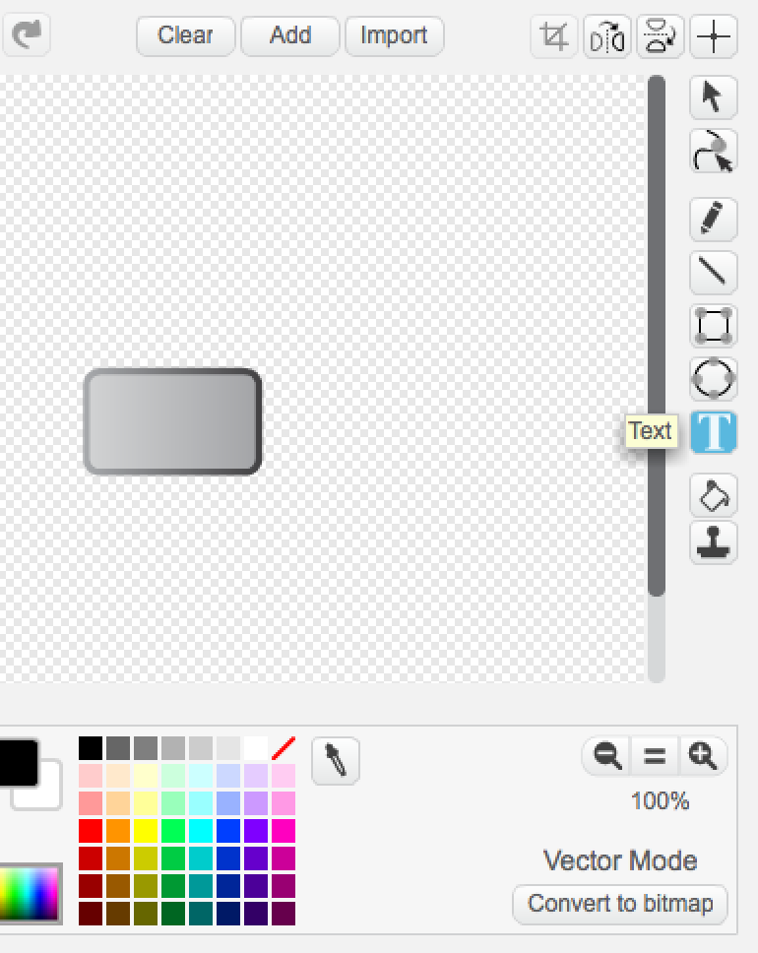
Plongeur
Avec la souris, cliquer sur le bouton ‘T’ et ensuite cliquer sur le nouveau bouton.
Maintenant tu peux écrire un mot. Le mot ‘redémarrer’ semble un excellent choix.
Appuyer sur la touche ‘Esc’ du clavier, et, si nécessaire, recentre le texte.

Slide 11
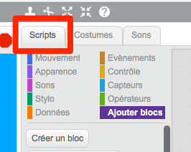
Plongeur
Maintenant il faut que le bouton fasse quelque chose :
Apparaître à la fin du jeu.
Disparaître quand on clique dessus.
Nous avons besoins de bloc de code pour contrôler ce bouton.
Clique sur la tabulation ‘Scripts’.

Slide 12
Plongeur
Dans Scracth, les personnages peuvent envoyer des messages.
Les autres personnages peuvent recevoir ces messages.
Dans ce jeu, un message est envoyé quand le jeu démarre et quand le jeu se termine.
Ces messages vont être utilisés pour le controle du bouton.

Slide 13
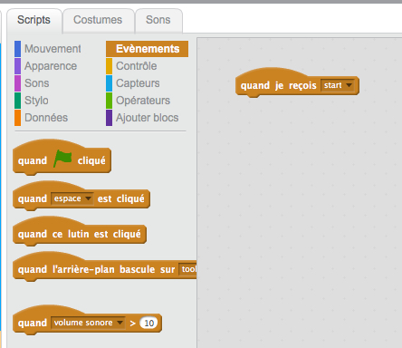
Plongeur
Biliothèque ‘Evènements’.
Glisser le bloc
‘quand je reçois…’ sur le plan de travail et choisir start comme valeur de paramètre.

Slide 14
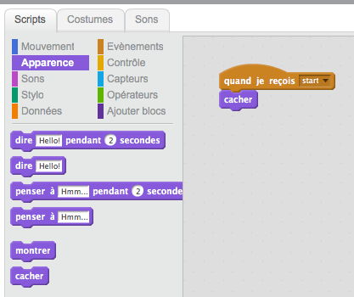
Plongeur
Bibliothèque ‘Apparence’.
Glisser le bloc ‘cacher’ sur le plan de travail et le mettre en dessous du bloc précédent.
Grâce à ce code, le button disparaît lors du démarrage du programme.

Slide 15
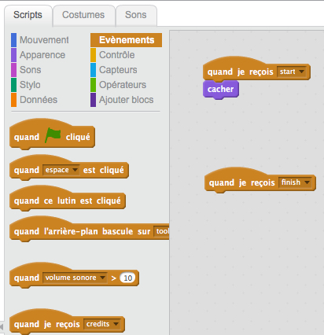
Plongeur
Quand le message de fin de jeu est envoyé, le bouton doit également faire quelque chose.
Bibliothèque ‘Evènements’.
Glisser le bloc ‘quand je reçois…’ sur le plan de travail et sélectionner finish comme paramètre.

Slide 16
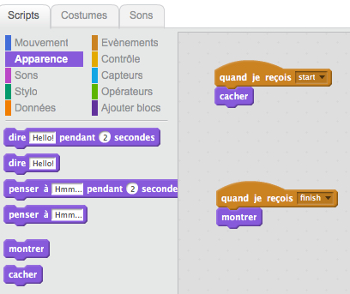
Plongeur
Quand le message ‘finish’ est reçu, le bouton doit apparaître.
Bibliothèque ‘Apparence’.
Glisser le bloc ‘montrer’ sur le plan de travail et le mettre en dessous de ‘quand je reçois <finish>’.

Slide 17
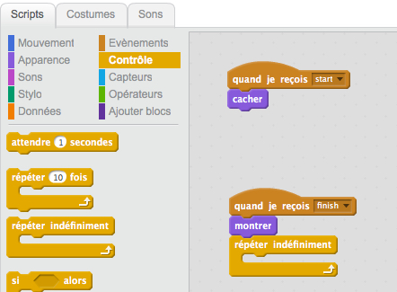
Plongeur
Notre programme doit attendre que le joueur place la souris sur le bouton.
Pour attendre, on peut utiliser le bloc ‘répéter indéfiniment’
Bibliothèque ‘Contrôle’.
Glisser le bloc ‘répéter indéfiniment’ sur la plan de travail et le placer en dessous du bloc ‘montrer’

Slide 18
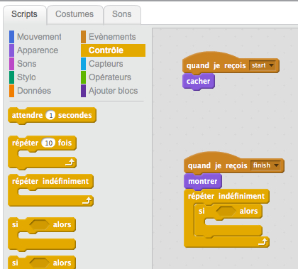
Plongeur
On attend mais il faut vérifier si le joueur déplace la souris.
Pour ce faire on peut utiliser le bloc ‘si <> alors’.
Place ce bloc dans le bloc ‘répéter indéfiniment’

Slide 19
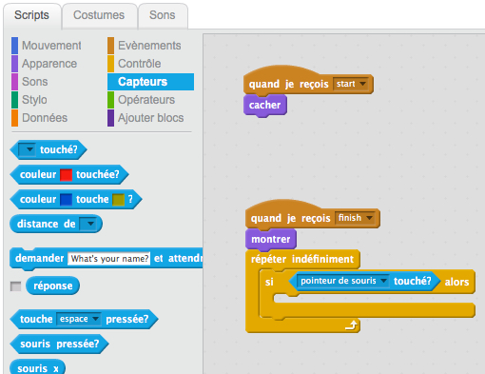
Plongeur
Si la souris touche le bouton, on désire faire réagir celui-ci.
Bibliothèque ‘Capteurs’.
Glisser le bloc ‘ [] touché ?’ comme paramètre du bloc ‘si <> alors’.
Choisir ‘pointeur de souris’ dans la liste.

Slide 20
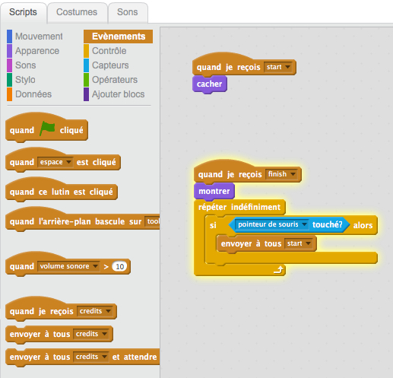
Plongeur
On désire redémarrer le jeu quand la souris est sur le bouton.
C-à-d que l’on désire envoyer le message ‘start’.
Bibliothèque ‘Evènements’.
Glisser le bloc ‘envoyer à tous….’ sur le plan de travaile et le placer dans le bloc ‘si pointeur de souris touché? alors’.
Choisir start dans la liste.

Slide 21
Plongeur
OK, deuxième objectif atteint.
Le plongeur suit ta main.
Pouvoir redémarrer le jeu.
Gagner la partie.
Maintenant il faut faire en sorte que le joueur puisse gagner une partie de jeu.
Pour ce faire, nous allons faire en sorte que des poissons nagent dans l’eau.
Quand le plongeur touche un poisson il gagne 1 point.
Avec un score de 10, le joueur gagne la partie.

Slide 22
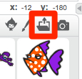
Plongeur
Nous avons déjà créer les images du poisson.
Rajoute un nouveau personnage.
Sélectionne le fichier ‘Plongeur.starfish’

Slide 23
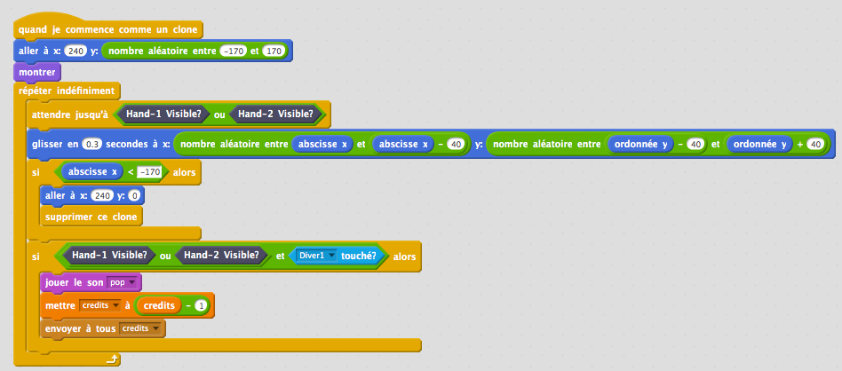
Plongeur
Quand le poisson “starfish” est chargé dans le programme, vous remarquez qu’il y a déjà des blocs de code qui le contrôle.
Mais, il y a quelque chose qui n’est pas correct!
Si le plongeur touche ’Starfish’, il perd 1 point alors qu’il devrait normallement en gagner 1.
Il faut donc corriger le code.

Slide 24
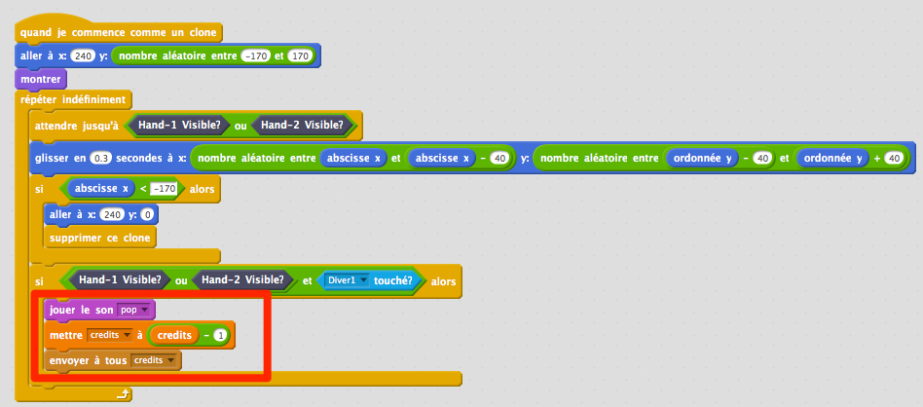
Plongeur
Quand les mains sont détectées par le LeapMotion, et que le plongeur touche un ‘Starfish’, voici ce qu’il se passe:
On entend un son.
Le score diminue de 1.
Un message de “crédits” est envoyé.
Mais le score ne doit pas diminuer!
Au contraitre il doit augmenter!

Slide 25
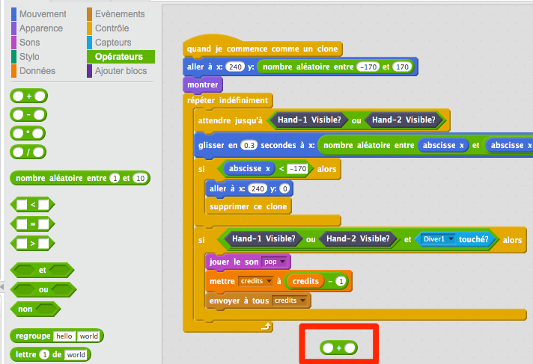
Plongeur
Bibliothèque ‘Opérateurs’.
Glisser le bloc ‘0 + 0’ dans le plan de travail.

Slide 26
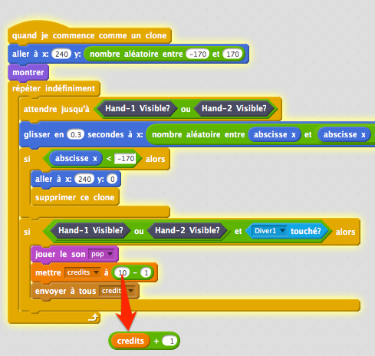
Plongeur
Prend le bloc ‘credits’ et place le dans le paramètre de gauche du bloc ‘0 + 0’.
Encode le chiffre ‘1’ dans le paramètre de droite du bloc ‘0 + 0’.

Slide 27
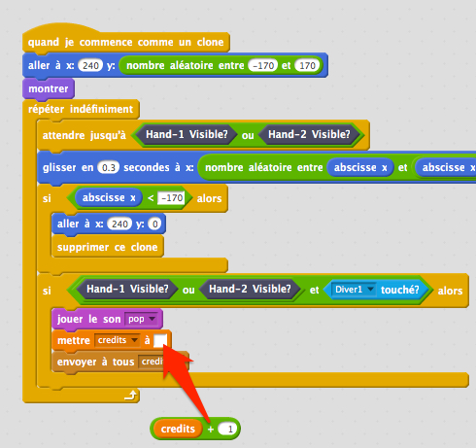
Plongeur
Maintenant clique droit sur le bloc ‘10 - 1’ et sélectionne ‘supprimer’.
Glisse ensuite le bloc ‘credits + 1’ dans le bloc
‘mettre [credits] à []’

Slide 28
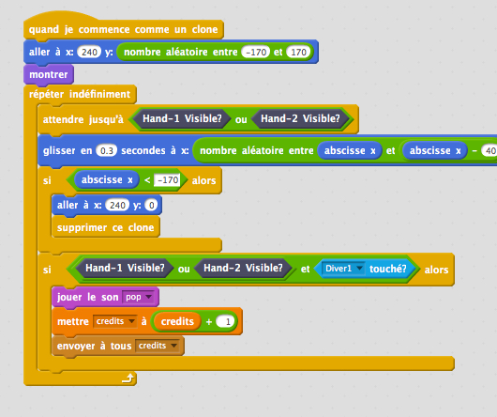
Plongeur
Maintenant le jeu va correctement fonctionner quand le plongeur touche un ‘Starfish’.
Essaie, le jeu est maintenant complètement et correctement programmé.
Le plongeur suit ta main.
Pouvoir redémarrer le jeu.
Gagner la partie.

